Slide 1
ГБС(К)ОУ школа-интернат№115г.о.Самара
«Поведение в городе»
Развитие устной речи
4 класс
Учитель начальных классов
Фролова Г.П.

Slide 2
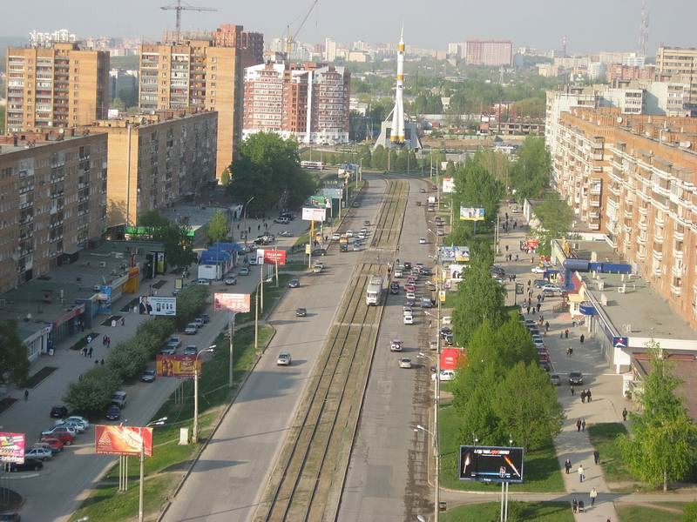

Slide 3
Город Самара
Словарь:
широкие проспекты, длинные улицы;
1 миллион 170 тысяч жителей;
многоэтажный;
много парков, скверов;
набережная реки …;
достопримечательности.

Slide 4
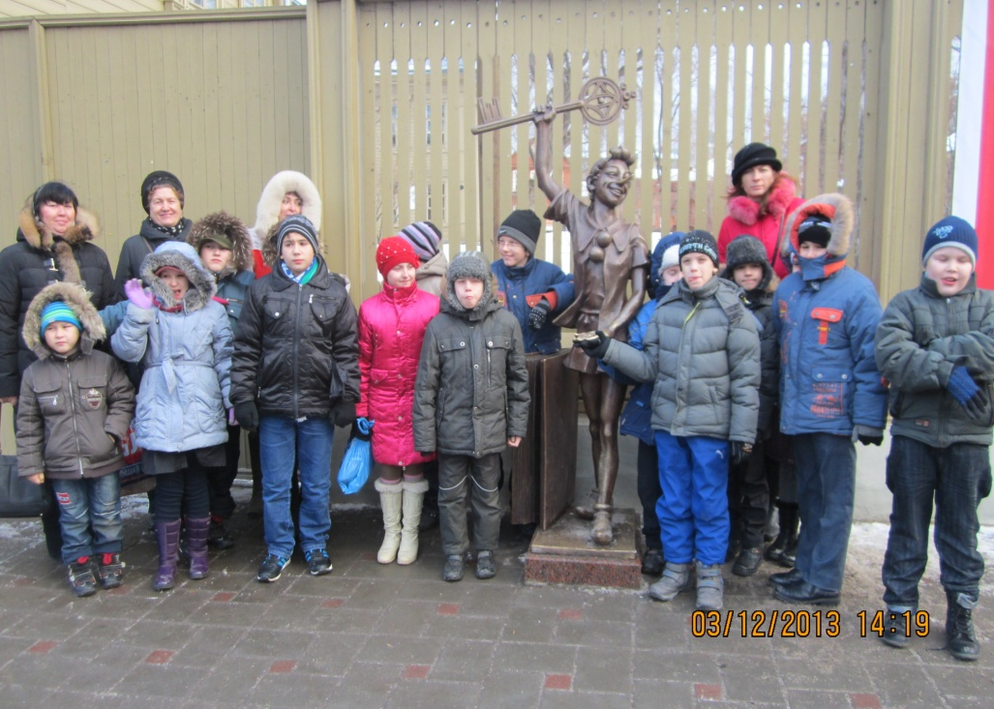
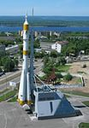
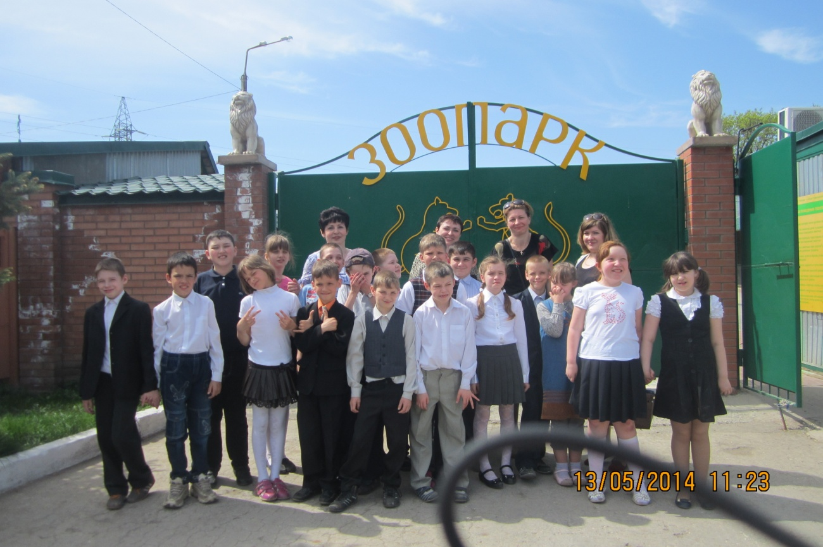

Slide 5
Трамваи

Slide 6
Автобусы

Slide 7
Мы – пешеходы.

Slide 8
Мы – пассажиры.

Slide 9
Пешеходный переход
Кто правильно переходит дорогу?

Slide 10
О чём говорит светофор ?
Красный – стой и жди!
А зелёный свет – иди!

Slide 11
Найди ошибку.
Не обходи автобус . Дождись пока он отъедет от остановки.

Slide 12
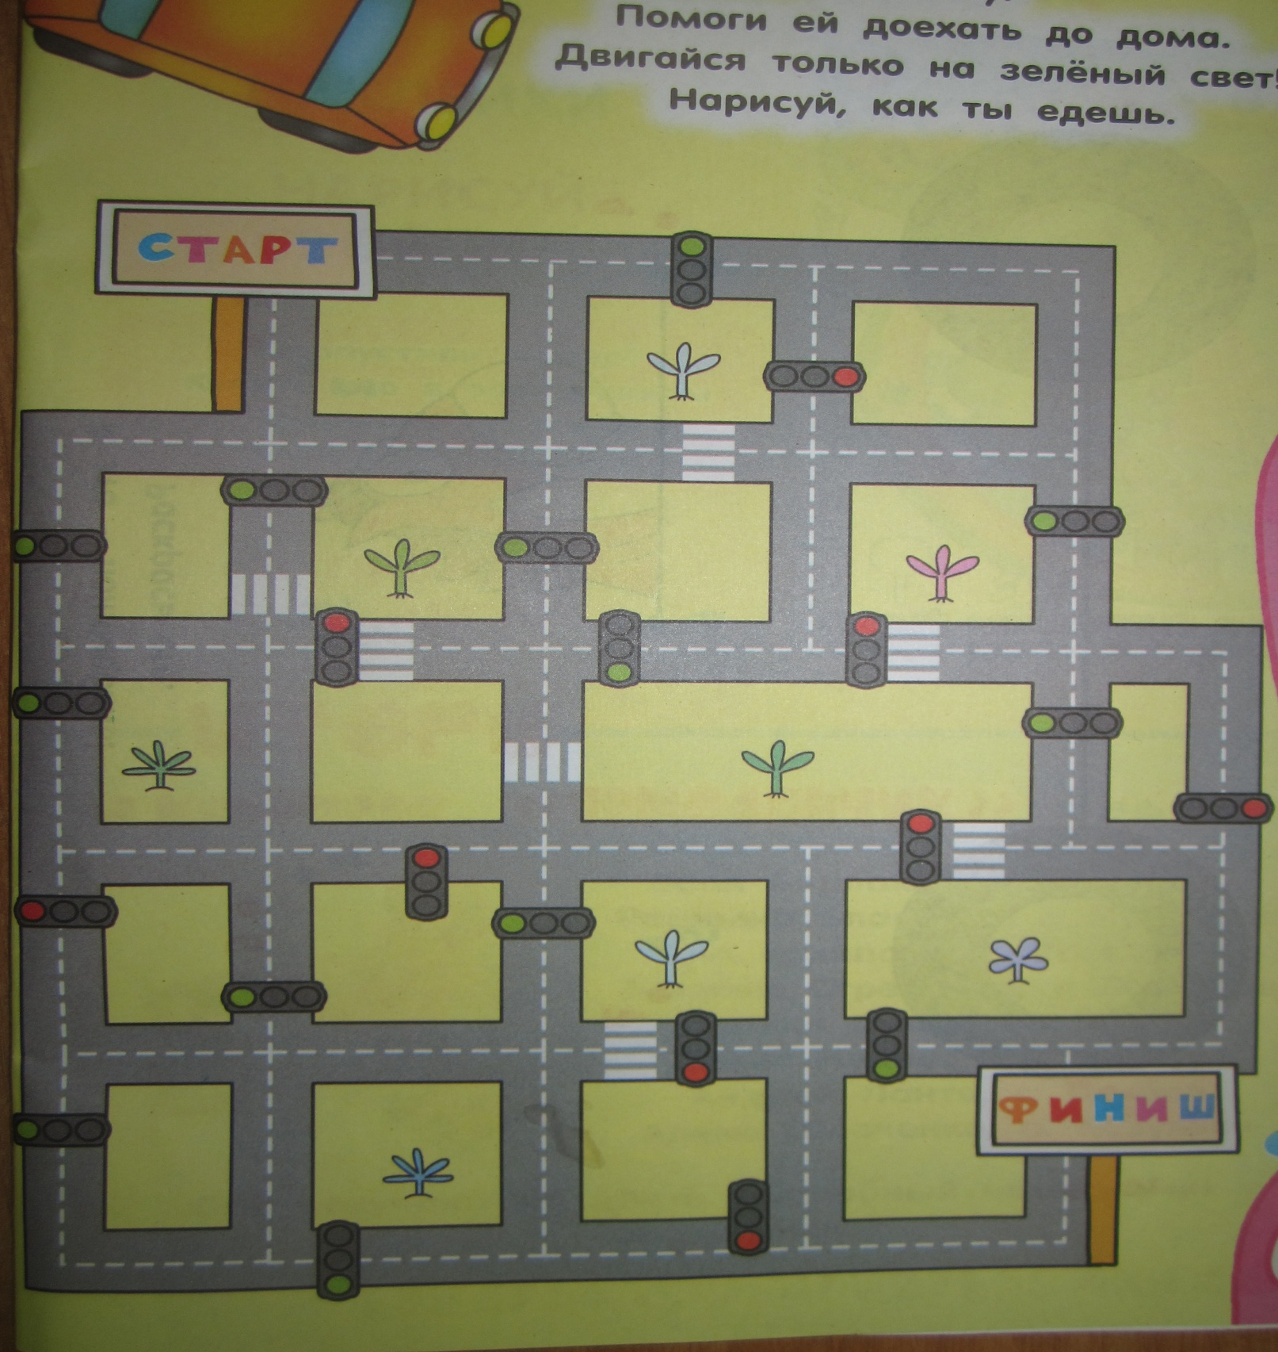

Slide 13
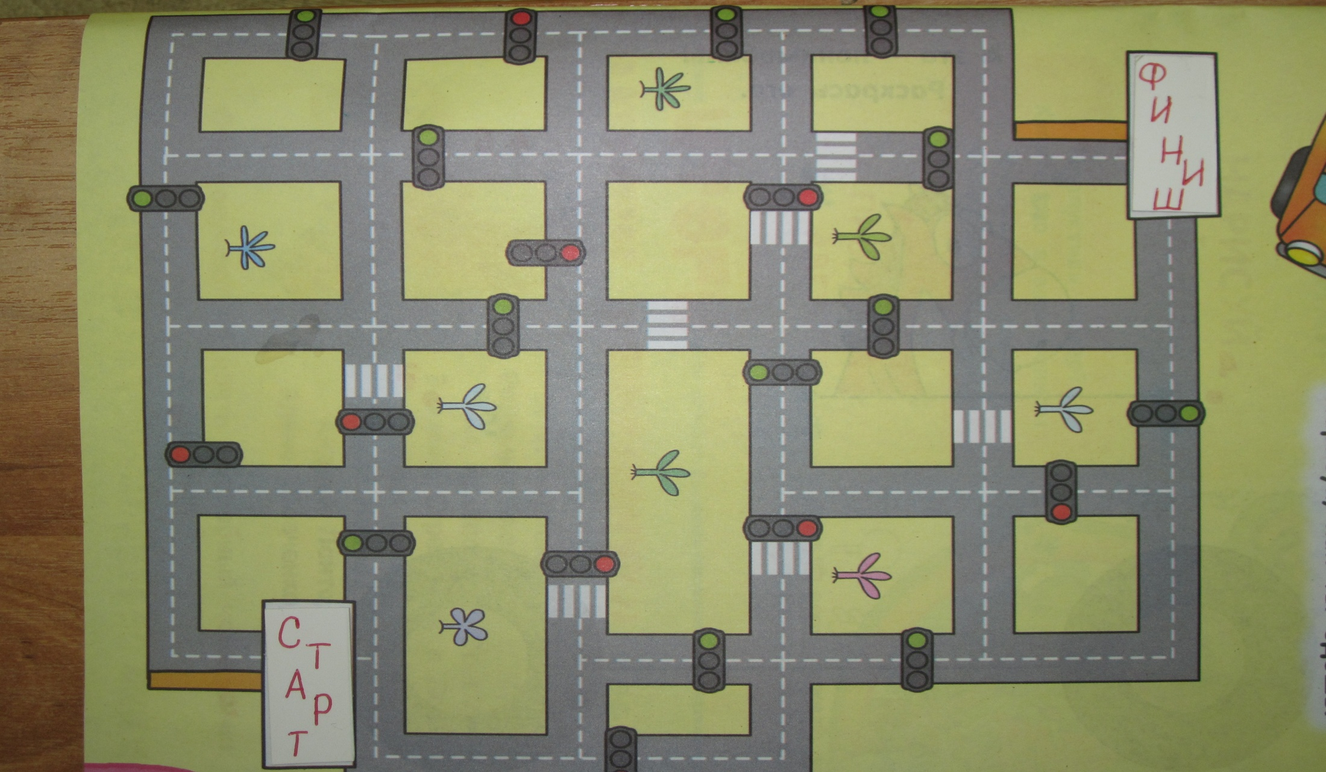

Slide 14
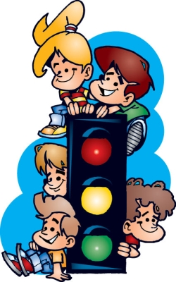
Знайте правила движенья,
Как таблицу умноженья.
Надо их не только знать,
А непременно соблюдать!

